Slide 1
www.mertech.ru

Slide 2
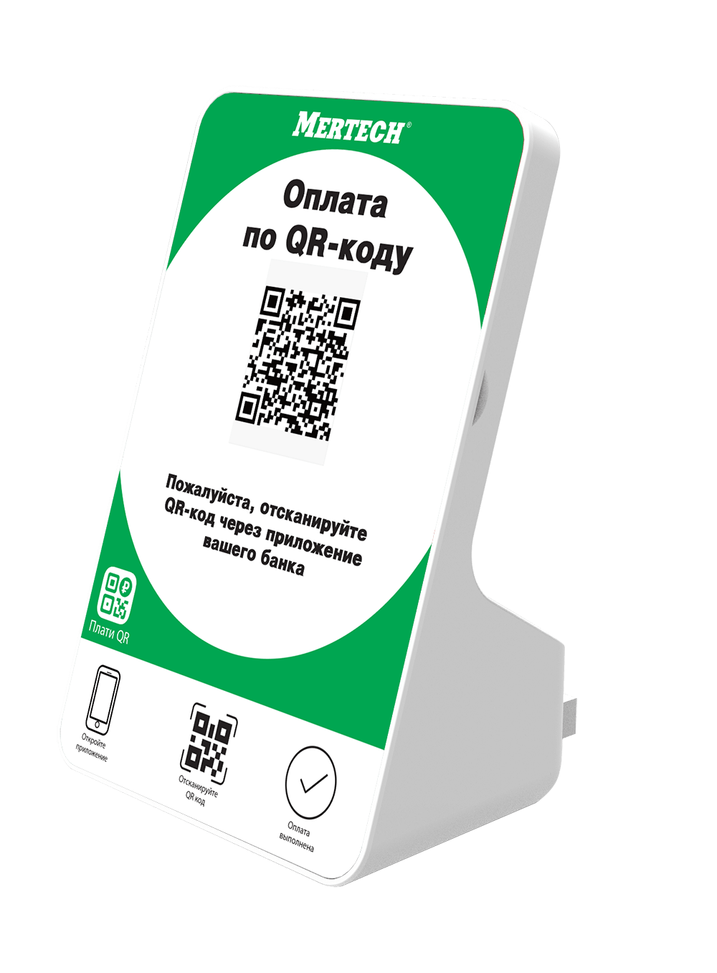
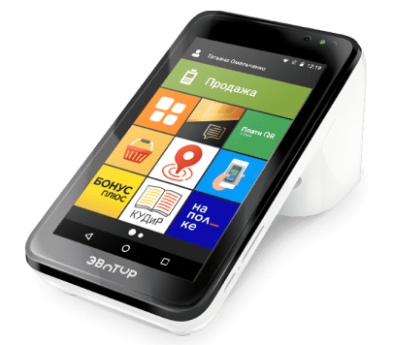
Назначение
QR-дисплей — это небольшое устройство для
отображения QR-кода. Он подключается напрямую
к кассе. Покупатели могут сканировать код с
экрана и переводить деньги на счет магазина.

Slide 3
преимущества
НИЗКАЯ СТАВКА
СКОРОСТЬ
ФУНКЦИОНАЛЬНОСТЬ
эквайринга: 0,4-0,7%
деньги перечисляются со
счета на счет за 15 секунд
поддержка работы с
динамическими кодами
НАДЕЖНОСТЬ
КОМПАКСТНОСТЬ
УНИВЕРСАЛЬНОСТЬ
экран выдерживает
Намеренные удары и
случайные падения
дисплей занимает мало
места в кассовой зоне
все крупные банки России
поддерживают СБП

Slide 4
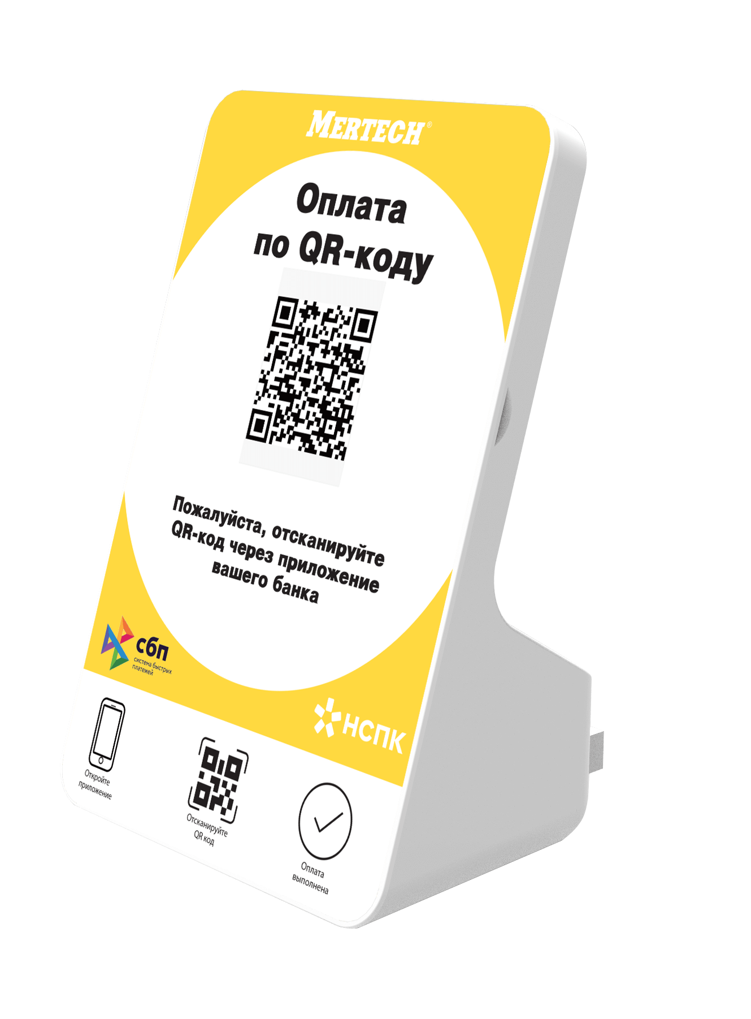
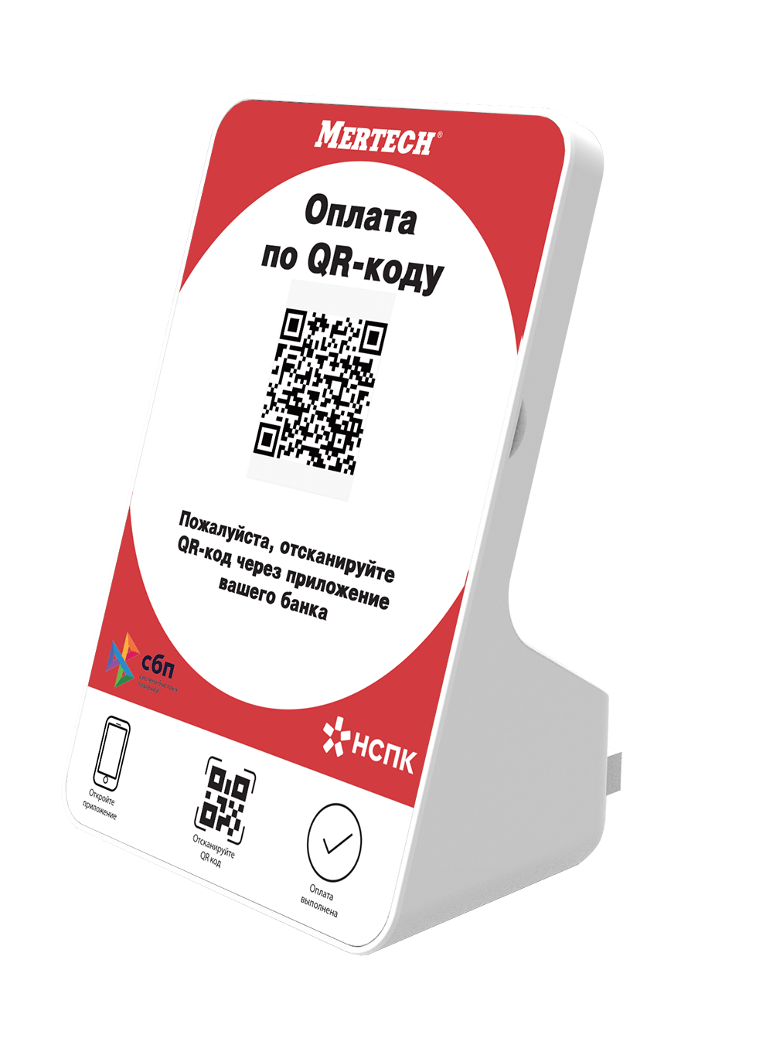
Цветовые решения и характеристики
Технические параметры
Память | RAM 256256K; FLASH: 1 MB | RAM 256256K; FLASH: 1 MB
Процессор | ARM Cortex A 4 | ARM Cortex A 4
Параметры функционирования
Аккумулятор |  | 2600 mAH, 3.7V
Температура хранения |  | -20°С ~ +60°С
Температура эксплуатации |  | -10°C ~ +50°C
Дисплей
Тип дисплея |  | TFT
Диагональ |  | 2.4"
Интерфейсы
Интерфейсы |  | USB; Bluetooth
Корпус
Габаритные размеры (ШхДхВ), мм |  | 120*80*170 | 120*80*170

Slide 5
Принцип работы
Кассир формирует список покупок с помощью сканера штрих-кодов
0
Кассир получает уведомление о том, что деньги поступили на счет организации
Онлайн-касса генерирует уникальный QR Code на общую сумму
Клиент оплачивает покупки через мобильное приложение своего банка
Сгенерированный штрихкод отображается на дисплее
Покупатель считывает штрихкод с помощью камеры смартфона

Slide 6
Процесс получения информации
2
Проверка и подготовка данных для регистрации QR-кода в СБП
Заявка на
получение
QR-кода
Предоставление
данных для
регистрации в
СБП QR-кода
1
3
ТСП
Предоставление
QR-кода в виде
payload в
онлайн-кассу
Агент
ТСП
Подтверждение
регистрации
QR-кода в виде
payload
СБП
5
4
6
Онлайн касса передает
payload на QR-дисплей
7
QR-дисплей преобразует
payload в QR-код

Slide 7
выгода
Прием оплаты через Систему Быстрых Платежей снижает расходы за эквайринг в 5 раз:
Способ приема денег | Оборот магазина в месяц | Ставка за эквайринг | Оплата за эквайринг в месяц
Банковский терминал | 500 000 руб. | 2,0% | 7 000 руб.
Система Быстрых Платежей | 500 000 руб. | 0,7% | 1 500 руб.
В Системе Быстрых платежей нет кассового разрыва. При оплате через банковский терминал вы получаете деньги в течение 24 часов. Денежный перевод по СБП занимает 15 секунд. На возврат денег нужно столько же времени. Платежи по штрихкодам – новое техническое решение, популярное у молодых людей. Установив QR-экраны, вы сможете выделиться на фоне конкурентов и привлечь новую аудиторию.

Slide 8
Банки системы быстрых платежей
Сбербанк
Тинькофф
Абсолют
банк
Автоградбанк
Ак Барс
банк
Альфа-
банк
Американ
Экспресс
Возрождение
Русский
стандарт
Уралсиб
ВТБ
Газпромбанк

Slide 9
Сценарии приема платежей через сбп
 | QR-наклейка | QR-экран
Что это такое? | Устройство, интегрированное с онлайн-кассой. | Устройство, интегрированное с онлайн-кассой.
Ка коды отображает? | Статичный код, в котором зашифрована информация о счете организации. | Динамические коды, которые генерируются для каждой покупки.
Кто и когда вводит сумму к оплате? | Покупатель после считывания кода. | Кассир перед генерацией нового кода.
Для какого бизнеса подходит? | Для бизнеса с небольшим потоком клиентов: салон красоты, магазин “у дома”, киоск, павильон на ярмарке, платная парковка. | Для бизнеса с интенсивным потоком клиентов: аптека, супермаркет, кафе быстрого питания.
 | Главное преимущество экрана заключается в том, что клиенту не нужно вводить сумму к оплате. При автоматическом вводе исключены ошибки. QR-дисплей уменьшает время на обслуживание одного покупателя.

Slide 10
Сферы применения
Розничная торговля
Оптовая торговля
Ресторанный бизнес
Сфера
услуг
Заправочные станции
Службы доставки
Рынки и ярмарки
Такси и каршеринг

Slide 11
Адрес: МО, Щелковский р-он, д. Медвежьи Озера, ул. Сосновая, дом 11
Телефоны: 8(800) 333-00-14
8(495) 651 65 15
Email: sales@mertech.ru
www.mertech.ru

